Slide 1
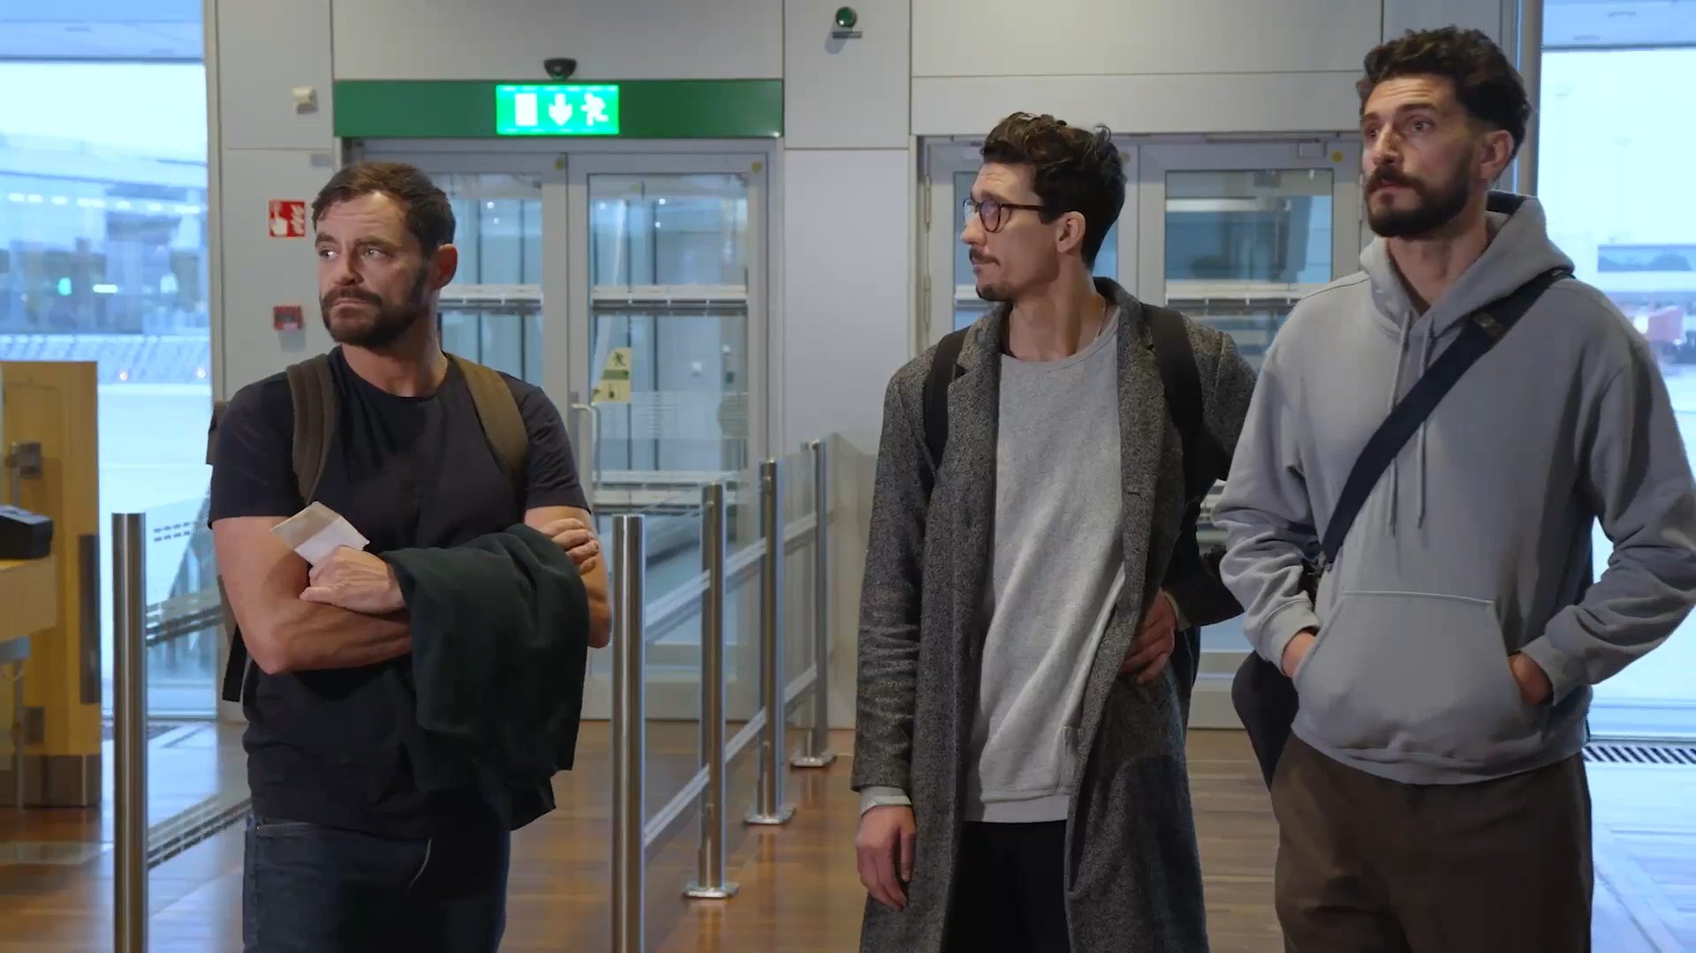


Att upptäcka och agera vid misstanke om människohandel
Diskussionsfrågor till utbildningsfilm för personal på flygplatser
Notes:
Om gruppdiskussioner till utbildningsfilmen
Denna presentation finns som stöd för att hålla gruppdiskussion till utbildningsfilmen om att upptäcka och agera vid misstanke om människohandel. Filmen vänder sig till alla som arbetar på en flygplats och därmed flera olika yrken. För att de medarbetare som ser filmen ska veta vad de ska göra utifrån sin egen yrkesroll om de misstänker människohandel så finns här förslag på frågor att diskutera efter att ha sett filmen.
Tidsåtgång för diskussionen
Hela powerpointen med diskussioner tar cirka 45 minuter med upplägget:
Upptäcka 20 minuter
Agera 25 minuter
Upplägg
Powerpointen består av kort information och gruppdiskussioner. Beroende på antal deltagare vid gruppdiskussionen så kan diskussionen ske två och två eller i mindre grupper om cirka 5 personer.
För dig som håller i diskussionen finns det instruktioner i anteckningsfältet på varje sida. Där står det vilken muntlig information som kan läsas upp och upplägg för gruppdiskussion för aktuell bild. Det står också om beräknad tidsåtgång för varje bild. Tanken är att det ska finnas som stöd vid behov, men presentationen kan givetvis användas i de delar som är relevanta för er.
Förberedelser inför gruppdiskussionen
Gå igenom era lokala rutiner så att de är uppdaterade. På sida 15 finns en checklista att gå igenom innan ni håller gruppdiskussionen. För flygplatser som drivs av Swedavia finns det på sida 16 möjlighet att lägga in information från larmkort. Uppdatera då och ta fram den sidan, och ta istället bort sida 15 i presentationen.
Om du vill veta mer
På webbsidan nspm.jamstalldhetsmyndigheten.se finns kunskap om sexuell exploatering av barn, prostitution och människohandel samlat. På Jämställdhetsmyndighetens webb finns även kunskap om bland annat mäns våld mot kvinnor och hedersrelaterat våld och förtryck: jamstalldhetsmyndigheten.se/mans-vald-mot-kvinnor
Utvärdering
Utvärdera gärna i slutet av diskussionen om det är något som medarbetarna tror att de kommer ha användning av i sitt arbete. Har ni någon återkoppling ni vill ge kring materialet så vänligen kontakta: nspm@jamstalldhetsmyndigheten.se.

Slide 2
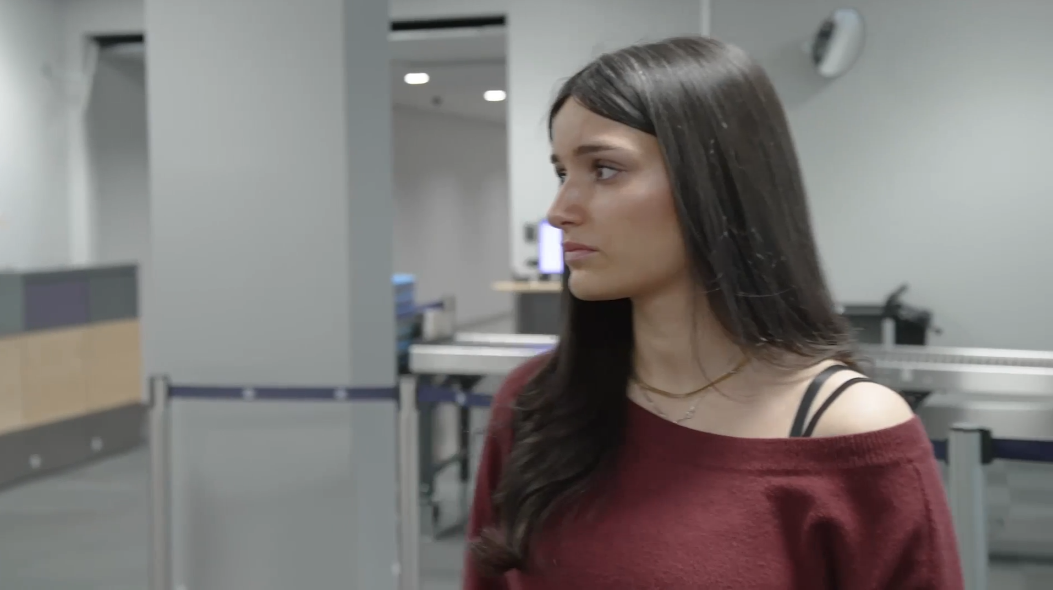
Upptäcka
Notes:
Läs upp
Den här delen av diskussionen handlar om hur det går att upptäcka människohandel genom att känna igen vanliga tecken på exploatering. Som filmen visade så kan en del tecken ibland vara subtila. Det viktiga för er är inte att vara säkra på om det faktiskt är människohandel, utan att reagera om det är något som inte verkar stå rätt till. Det är sedan upp till rättsväsende att utreda vad det kan vara för brott.
Tid för denna bild: 30 sekunder

Slide 3
Reflektioner
Känner du igen något av det du har sett i filmen från ditt arbete?
Notes:
Läs upp
Vi börjar med att öppna upp för reflektioner kring filmen
Diskutera i gruppen i 2 minuter
Känner du igen något av det du har sett i filmen från ditt arbete?
Tid för denna bild: 2,5 minut

Slide 4
Olika former av exploatering
Sexuell exploatering
Tvångsarbete
Organhandel
Krigstjänstgöring
Barn- och tvångsäktenskap
Tiggeri
Begå brott
Illegala adoptioner
Notes:
Läs upp
Det här är exempel på olika former av exploatering som är bra att ha med sig när vi ska diskutera om vad vi kan upptäcka på flygplatsen:
Sexuell exploatering
Tvångsarbete
Organhandel
Krigstjänstgöring
Tvångsäktenskap
Tiggeri
Begå brott, som exempelvis att förmås stjäla, hantera narkotika eller begå bedrägerier
Illegala adoptioner
Tid för denna bild: 30 sekunder

Slide 5
Känner du igen situationerna i filmen?
Har du varit med om någon situation där du misstänkt att:
någon blir kontrollerad?
det finns en organisering bakom resan?
någon förs utomlands mot sin vilja?
Notes:
Läs upp
Nu ska vi diskutera om det finns några situationer i vårt arbete där vi misstänkt människohandel.
Diskutera i mindre grupp i 5 minuter
Har ni varit med om någon situation där ni misstänkt att någon blivit kontrollerad, det finns en organisering bakom resan, eller att någon förs utomlands mot sin vilja?
Berätta i helgrupp om vad ni pratat om i 5 minuter
Kan du som leder diskussioner se några likheter i det som grupperna pratade om? Finns det något som ni har lätt för att upptäcka? Om det inte fanns några situationer, vad tror ni det kan bero på?
Tid för denna bild: 10 minuter

Slide 6
Känner du igen tecknen?
Resenären:
Är kontrollerad eller beroende av någon annan
Verkar orolig, stressad eller nedstämd
Inte känner till resplanen eller vad hen ska göra i destinationslandet
Har fått resa, boende och arbete ordnat av någon annan
Saknar giltiga id-handlingar eller resedokument
Inte har tillräckligt med bagage eller pengar för vistelsen
Inte kan göra sig förstådd på något språk som talas i destinationslandet
Notes:
Läs upp
I filmen lyftes några tecken att vara uppmärksam på som kan tyda på människohandel som går att upptäcka på en flygplats. Det är om resenären:
Är kontrollerad eller beroende av någon annan
Verkar orolig, stressad eller nedstämd
Inte känner till resplanen eller vad hen ska göra i destinationslandet
Har fått resa, boende och arbete ordnat av någon annan
Saknar giltiga id-handlingar eller resedokument
Inte har tillräckligt med bagage eller pengar för vistelsen
Inte kan göra sig förstådd på något språk som talas i destinationslandet
Diskutera i helgrupp i 4 minuter
Om det är några tecken ni tror kan vara relevanta för er
Är det några andra tecken som ni tycker saknas i listan som är bra för er att uppmärksamma?
Tid för denna bild: 5 minuter

Slide 7
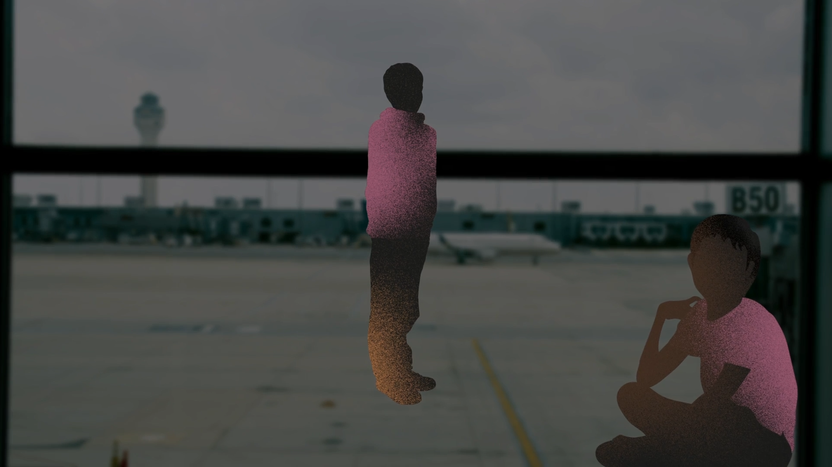
Agera
Notes:
Läs upp
Nu går vi över till den del som handlar om att agera om vi väl misstänker människohandel. Som filmen visade så kan det vara olika för olika yrken, så nu ska vi gå igenom vad som gäller för vår arbetsgrupp.
Tid för denna bild: 30 sekunder

Slide 8
Att tänka på
Om du reagerar på att något inte verkar stämma så ta det på allvar
Hur du ska agera beror på dina arbetsuppgifter på flygplatsen
Det kan finnas personer som utöver kontroll över andra i resesällskapet
Den som utnyttjas kan ha en funktionsnedsättning.
Notes:
Läs upp
När vi ska agera så är det några saker vi behöver komma ihåg.
Om du reagerar på att något inte verkar stämma så ta det på allvar
Hur du ska agera beror på dina arbetsuppgifter på flygplatsen
Det kan finnas personer som utöver kontroll över andra i resesällskapet
Den som utnyttjas kan ha en funktionsnedsättning. Det kan exempelvis vara en fysisk , intellektuell eller neuropsykiatrisk funktionsnedsättning. Personer med funktionsnedsättning är särskilt utsatta för exempelvis prostitution, människohandel och hedersrelaterat våld och förtryck.
Tid denna bild: 30 sekunder

Slide 9
3 sätt att agera
Fråga
Dokumentera
Kontakta myndigheter
Notes:
Läs upp
I filmen så finns tre tips på saker att göra.
Fråga
Dokumentera
Kontakta myndigheter
Vi kommer nu gå igenom vad som gäller för oss.
Tid för denna bild: 30 sekunder

Slide 10
Fråga – kan jag hjälpa dig med något?
Notes:
Läs upp
I filmen får vi se exempel på att ett sätt att få kontakta med en resenär där det finns oro är att fråga om personen behöver hjälp med något.
Fundera för dig själv i 2 minuter
hur du skulle fråga en resenär om du undrar om allt står rätt till.
Diskutera i grupp i 5 minuter
hur ni skulle göra för att fråga.
Återge i helgrupp i 3 minuter
Ge exempel på vad ni har pratat om.
Om det inte går att fråga, vad handlar det om? Skulle ni i så fall kunna skriva ner något om händelsen istället? Finns det några sätt att fråga som verkar passa för er arbetsplats?
Tid för denna bild: 10 minuter

Slide 11
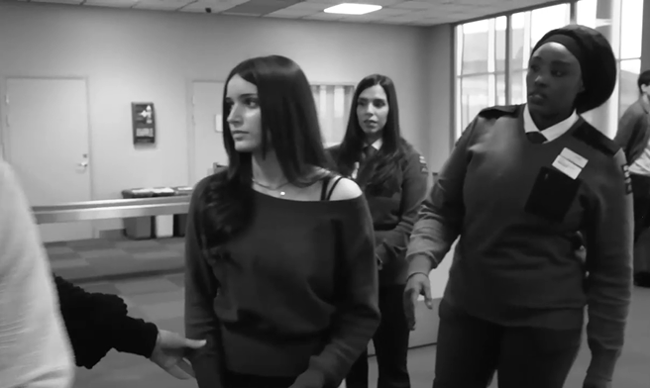
Fråga enskilt
För exempelvis säkerhetspersonal och polis kan det vara aktuellt att ställa fler frågor vid misstanke om människohandel
Samtal behöver då ske enskilt
Det här gäller för oss när det kommer till enskilda samtal
Notes:
Läs upp
För exempelvis säkerhetspersonal och polis kan det vara aktuellt att ställa fler frågor vid misstanke om människohandel
Samtal behöver då ske enskilt
Gå igenom
Vad som gäller för er arbetsgrupp när det kommer till enskilda samtal med resenärer
Tid för denna bild: 2 minuter

Slide 12
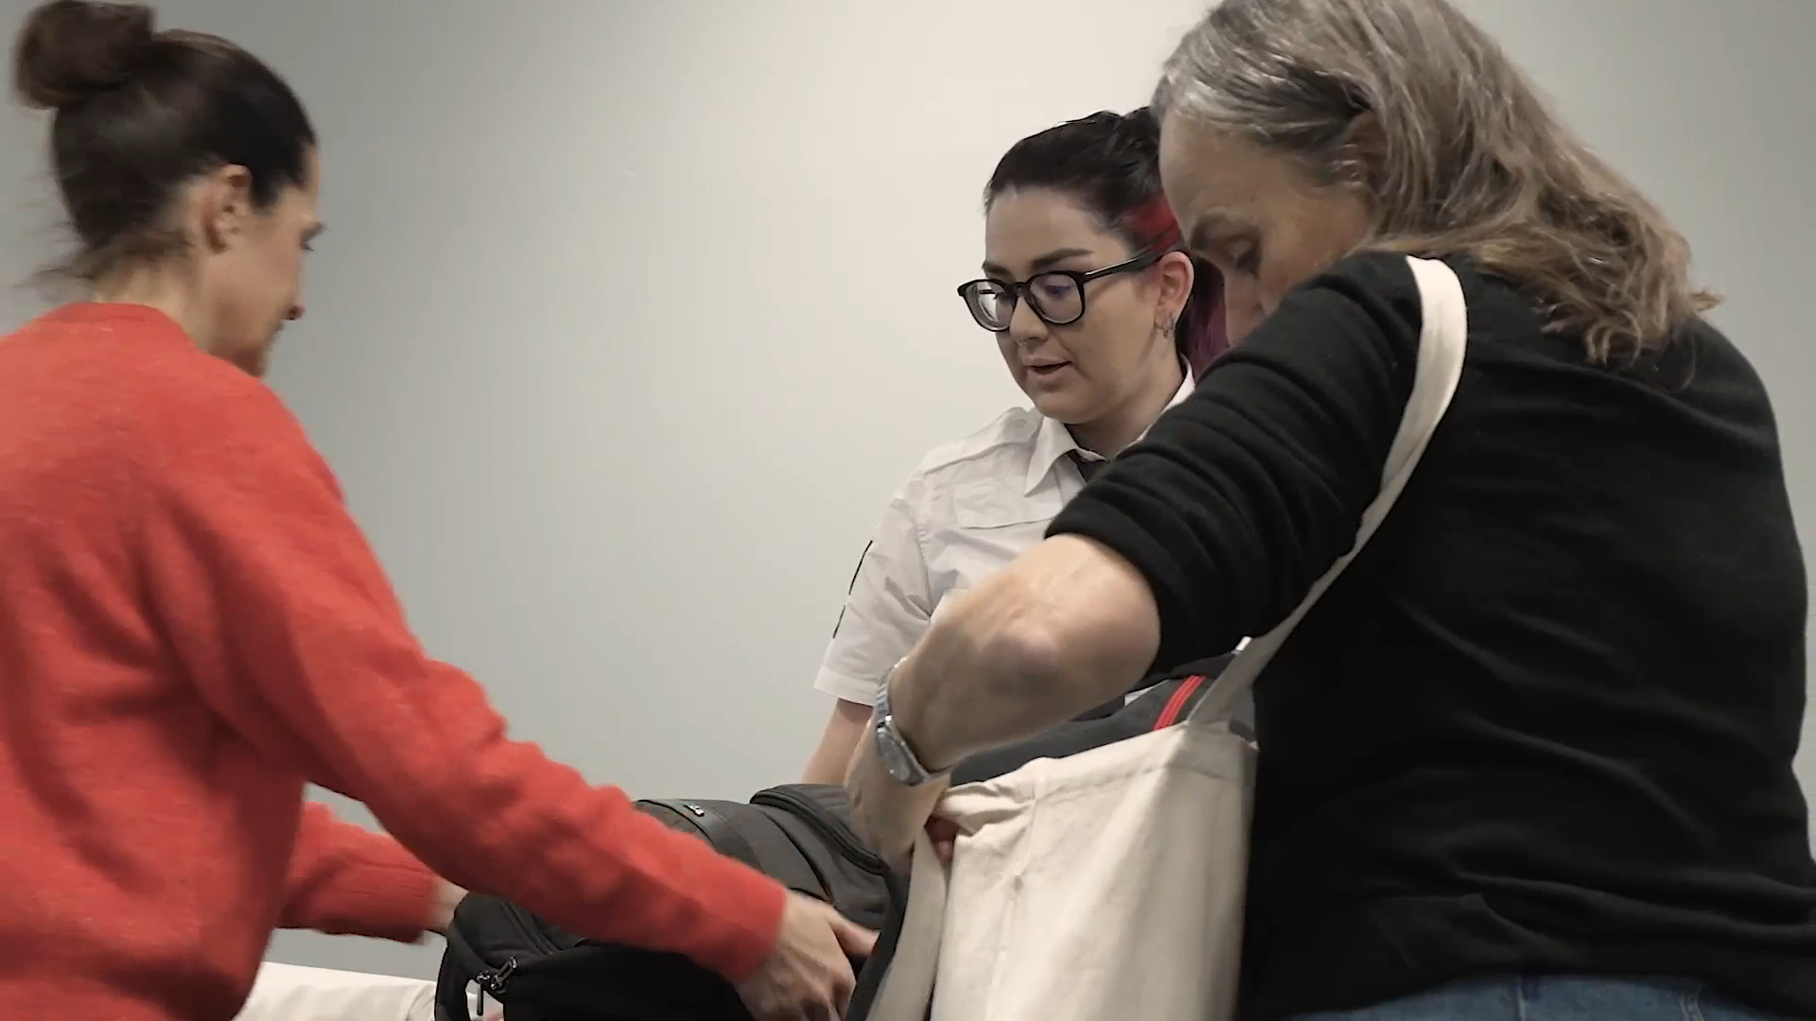
Om det ingår i ditt arbete att ha enskilda samtal med resenärer
Fråga om:
Planen för resan
Om personen reser ensam eller relationen till resesällskapet
Om personen behöver hjälp
Notes:
Om det ingår i era arbetsuppgifter att ha enskilda samtal kan ni välja att diskutera mer här. I annat fall kan ni gå vidare direkt till nästa bild.
Läs upp
I filmen lyfts några saker som går att fråga mer om för att få mer information. Det handlar om:
Planen för resan
Om personen reser ensam eller relationen till resesällskapet
Om personen behöver hjälp
Diskutera i grupp i 2 minuter
Är frågorna relevanta för er?
Är det andra frågor ni behöver ställa?
Berätta i helgrupp i 2 minuter
Ge exempel på vad ni har pratat om i grupperna
Tid för denna bild: 5 minuter

Slide 13
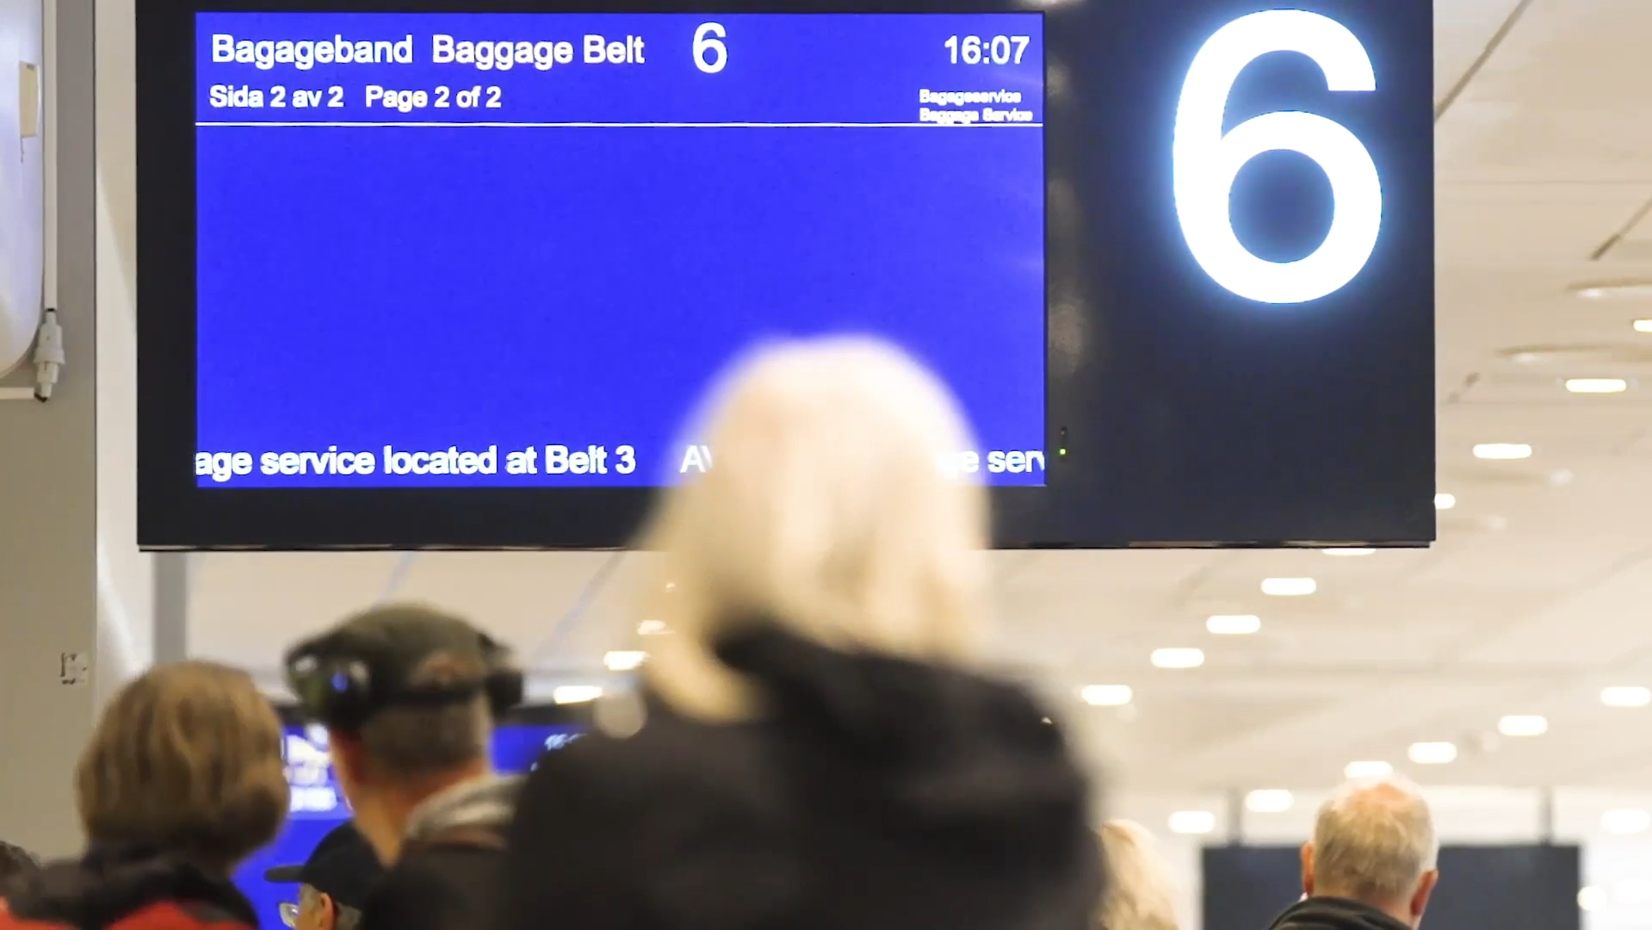
Dokumentera
Tidpunkt
Namn
Ålder
Klädsel
Hårfärg
Längd
Ovanligt beteende
Notes:
Läs upp
Vid misstanke om människohandel så kan det vara bra att dokumentera misstankarna direkt. Exempel på saker att skriva ner är:
Tidpunkt
Namn
Ålder
Klädsel
Hårfärg
Längd
Ovanligt beteende
Gå igenom
Hur ni dokumenterar hos er.
Tid för denna bild: 3 minuter

Slide 14
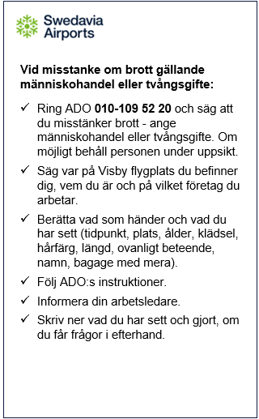
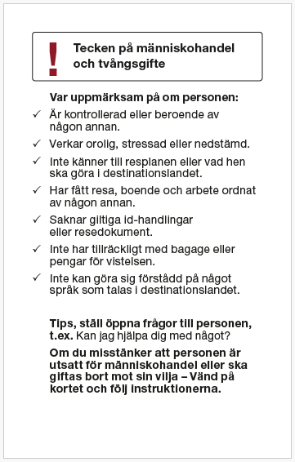


Larmkort Visby flygplats
Upptäck
Larma 010-109 52 20
Informera arbetsledare
Notes:
Gå igenom larmkortet för att se att alla har uppfattat vad som gäller på Arlanda flygplats. Det är viktigt att alla vet vem de i första hand ska kontakta om de misstänker människohandel eller tvångsgifte.
Gå igenom vad som gäller för er.
Vem ni ska kontakta vid misstanke om människohandel eller tvångsgifte.
Hur kan ni göra för att, om möjligt behålla personen under uppsikt?
Kan någon kollega ringa LC samtidigt som du ringer 112?
Tid för denna bild: 10 minuter.

Slide 15

Vill du lära dig mer?
Besök nspm.jamstalldhetsmyndigheten.se
Notes:
Tid för denna bild: 30 sekunder

